Slide 1
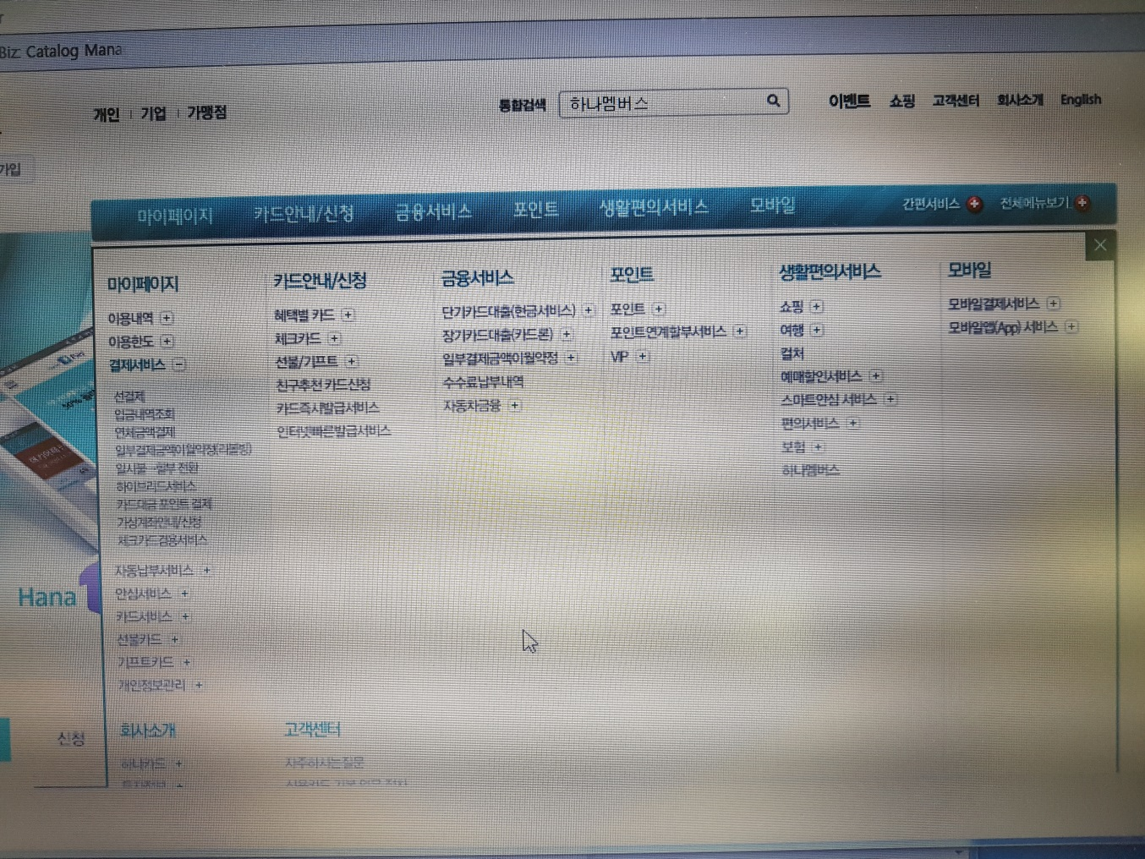
상단 메뉴 전체 보기 3LEV 전체 효편 (하나카드)

Slide 2
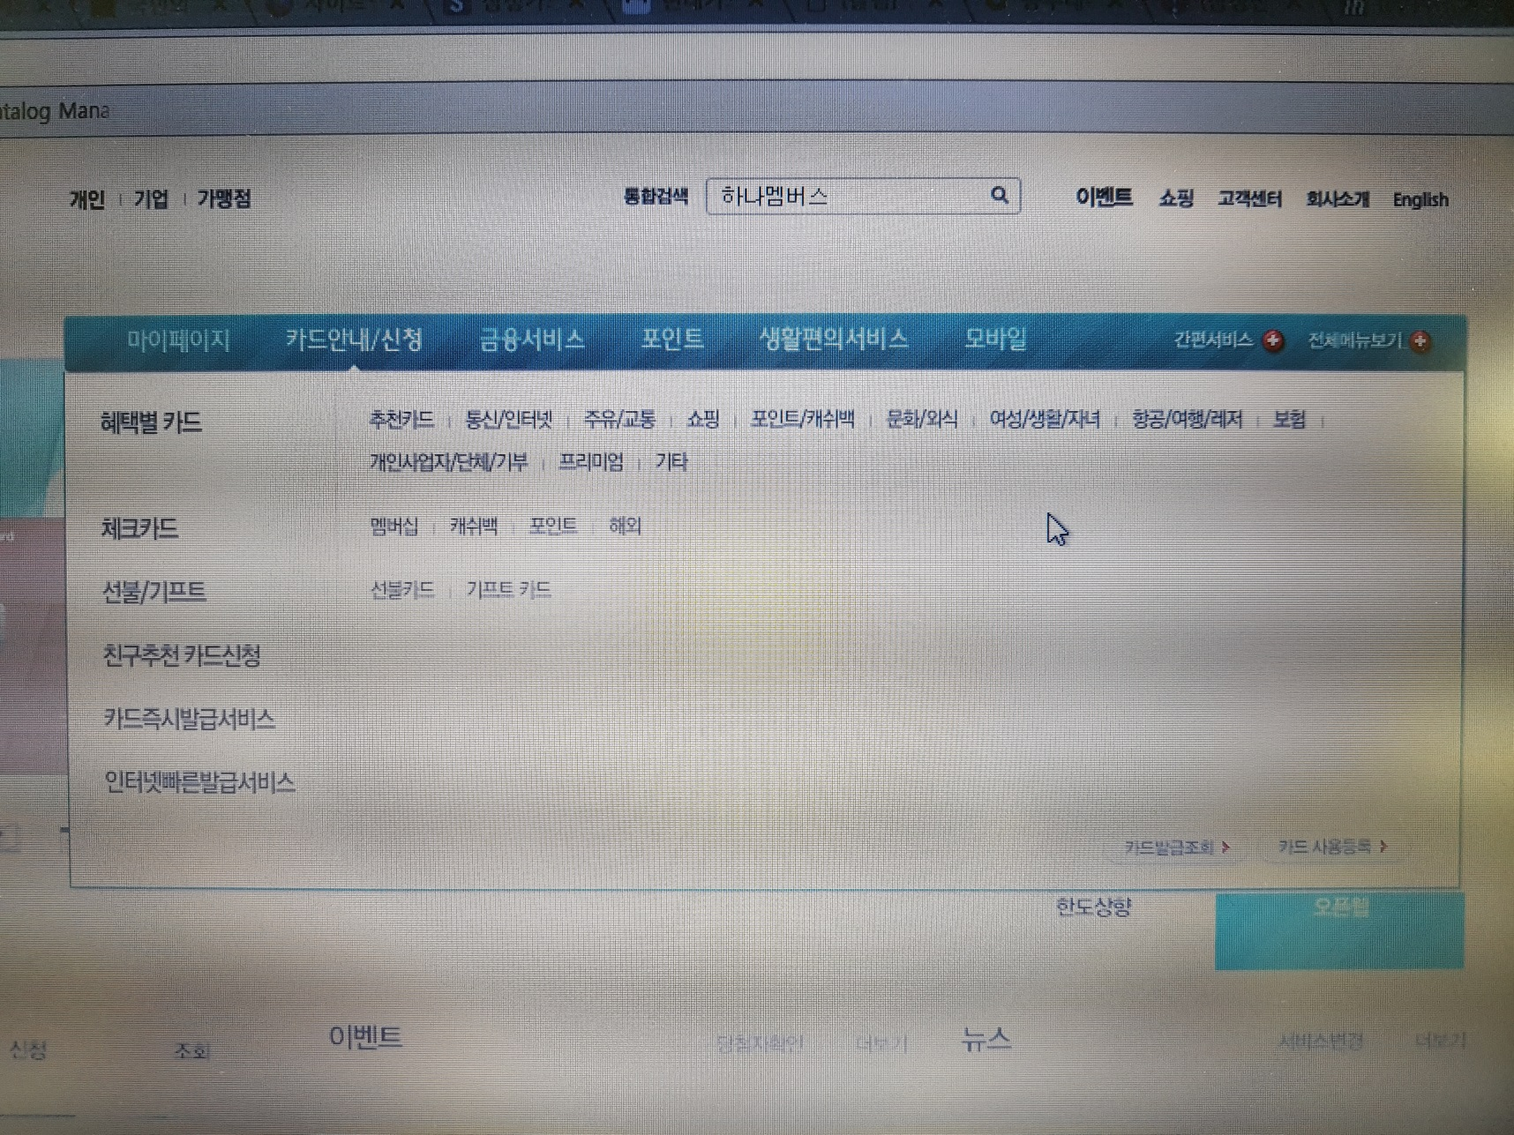
상단 메뉴 별 1lev 하위 전체 표현
1 LEV
2 LEV
3 LEV

Slide 3
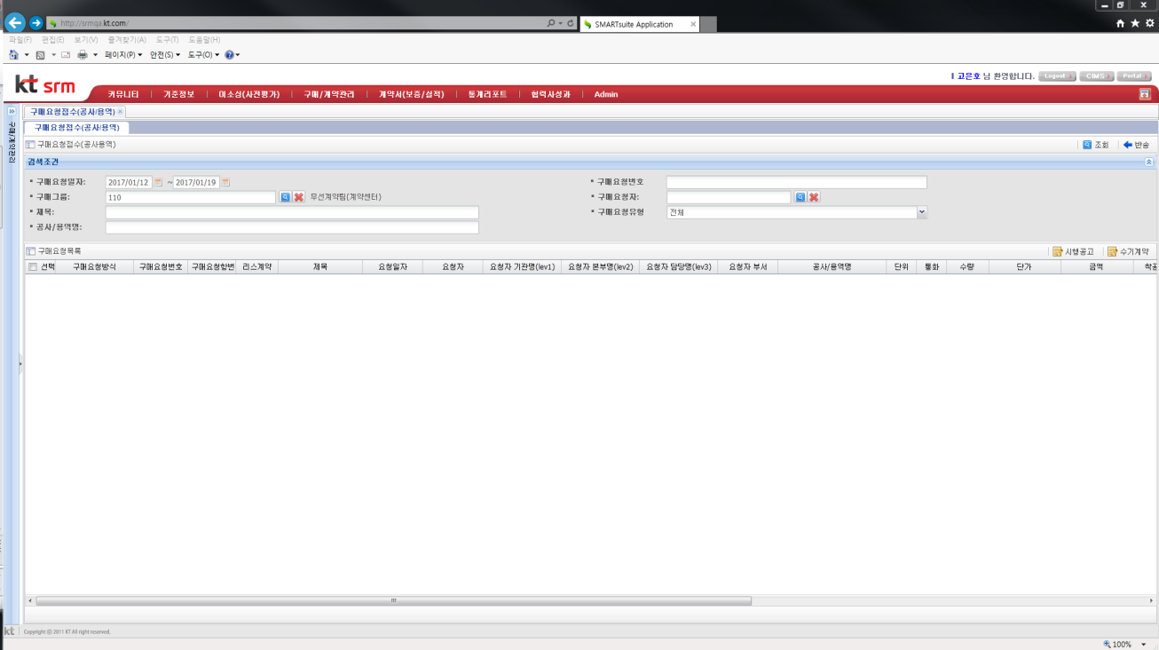
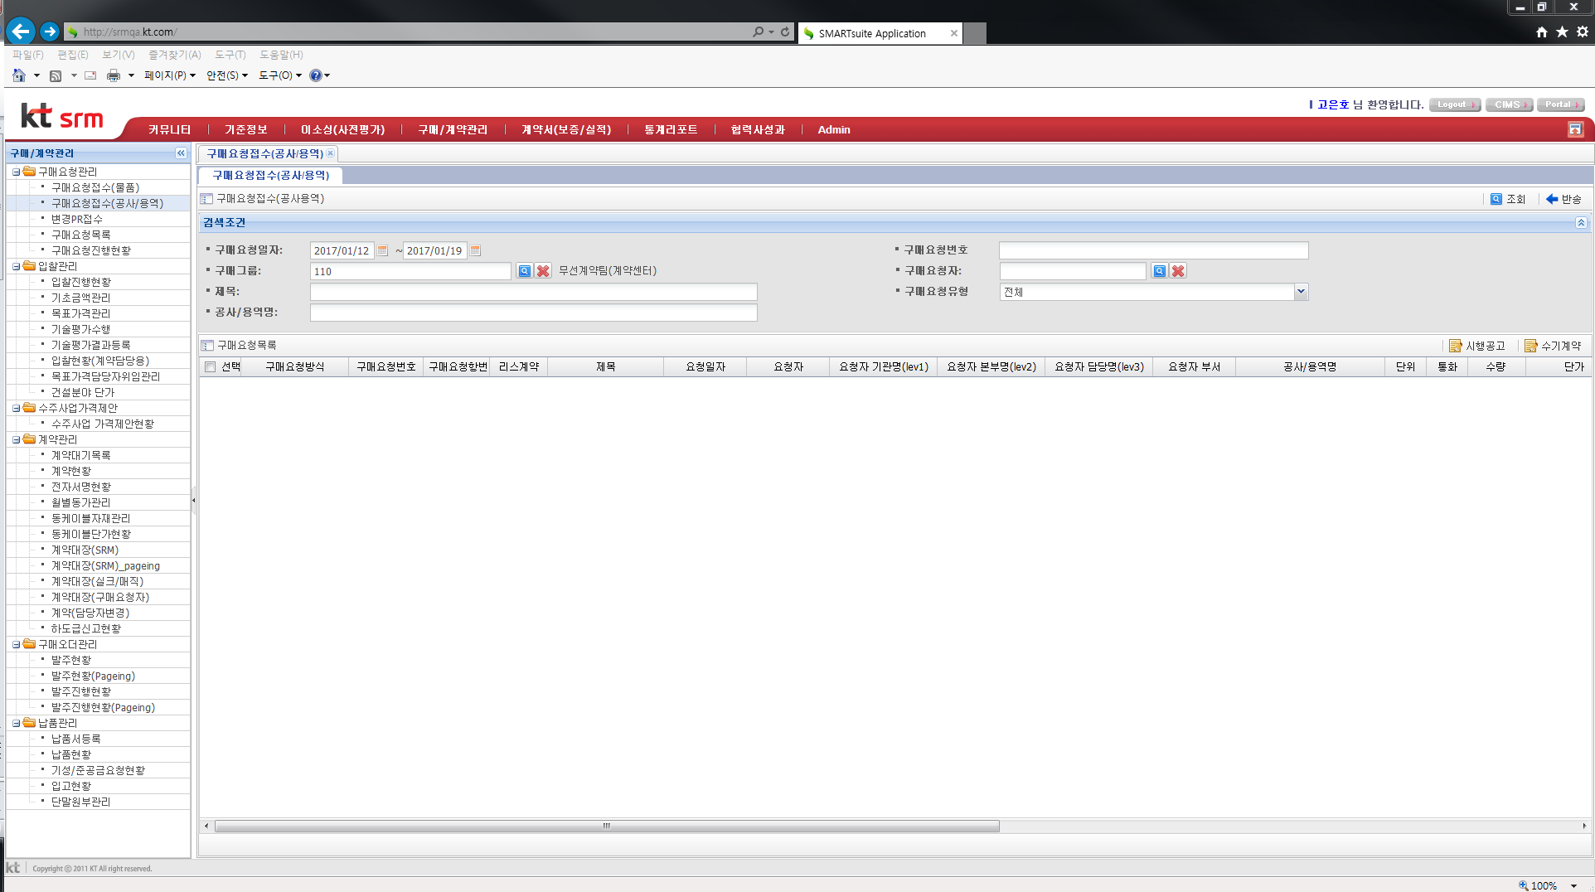
1920 X 1080
좌측 메뉴 펼칠 경우
해상도 따라 생기고,
표현 할 수 있는 필드 만 표현

Slide 4
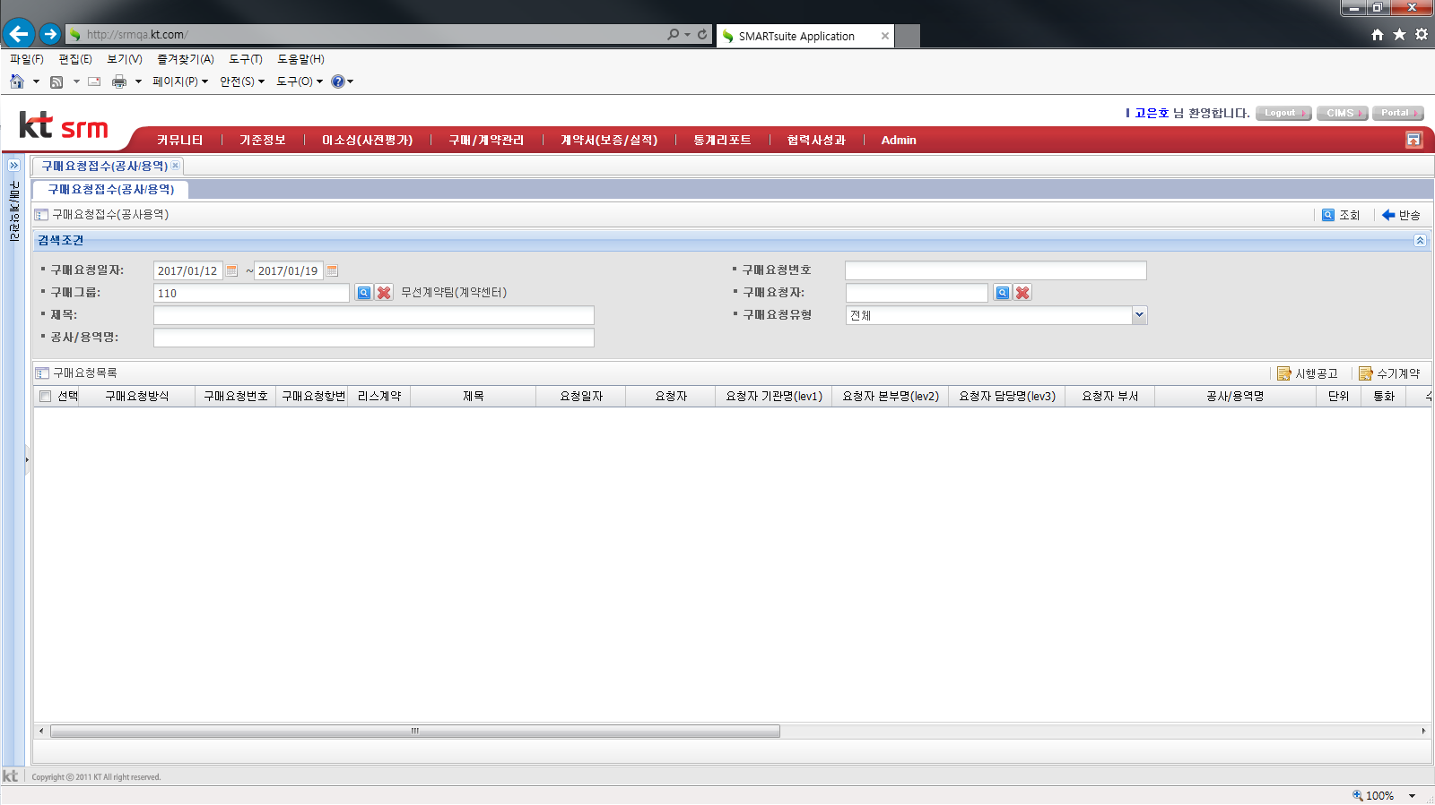
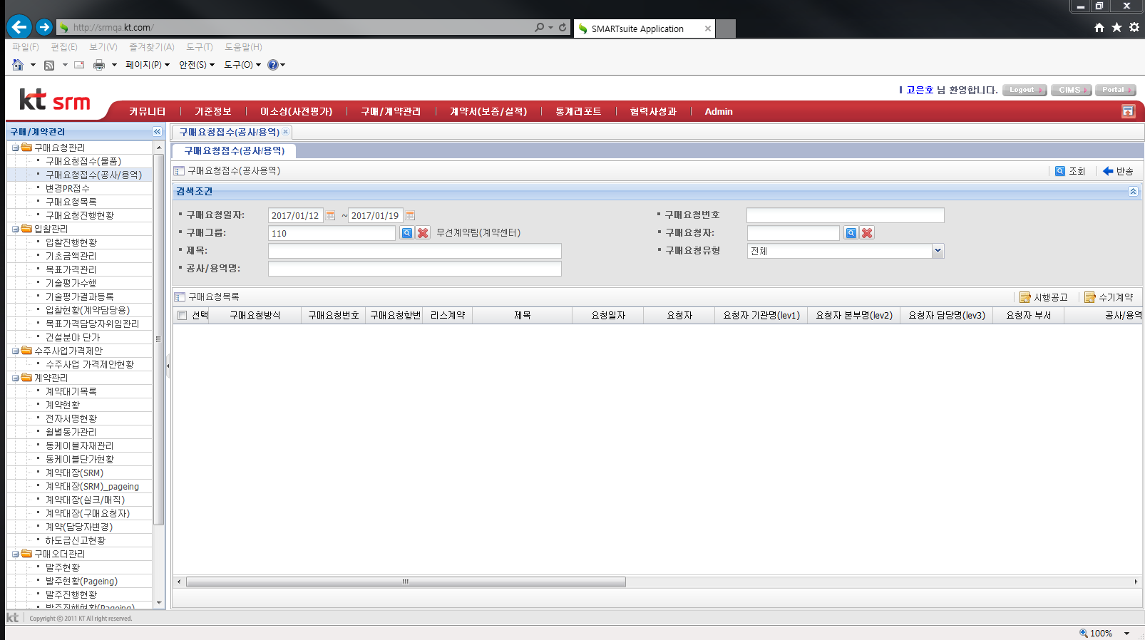
1600 X 900

Slide 5
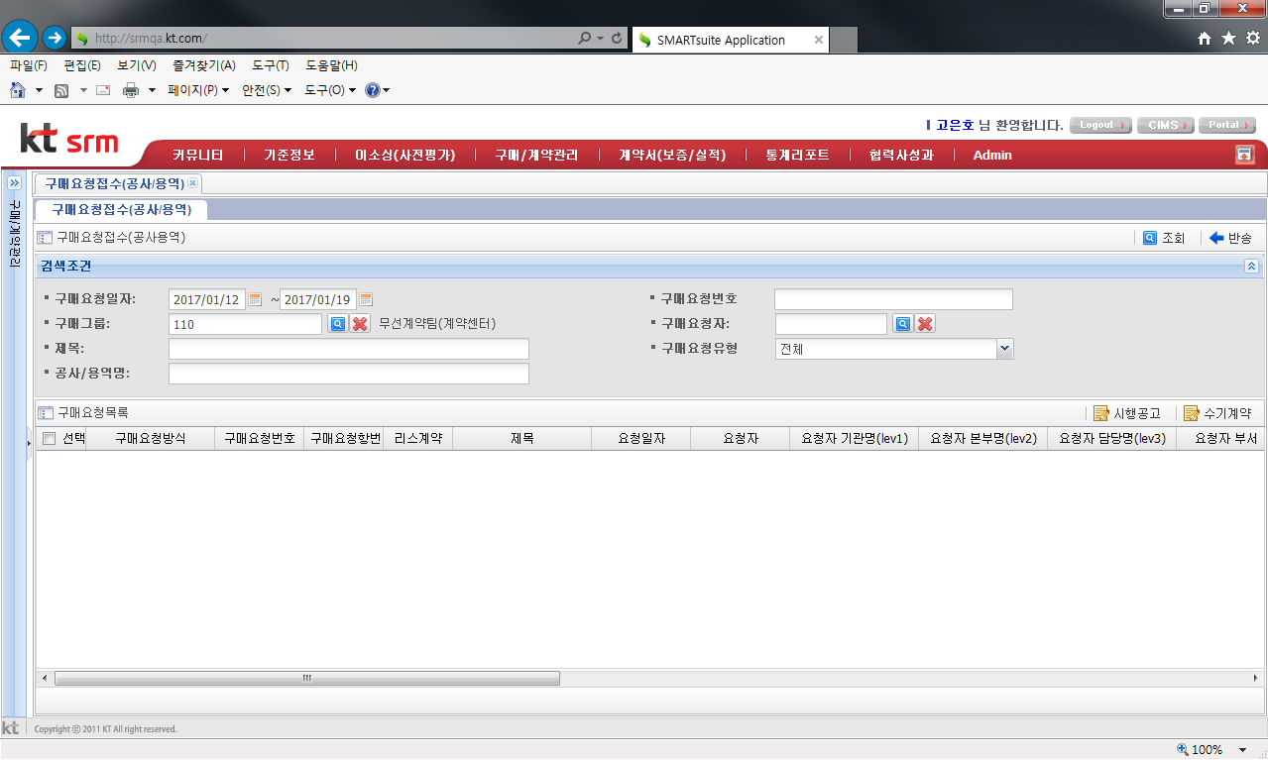
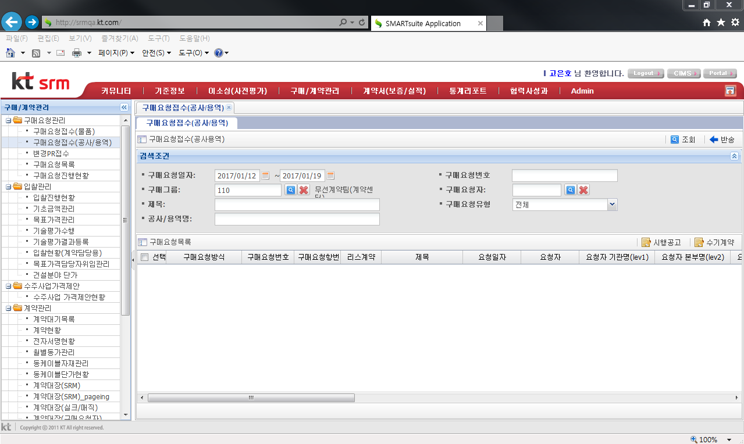
1280 X 768

Slide 6
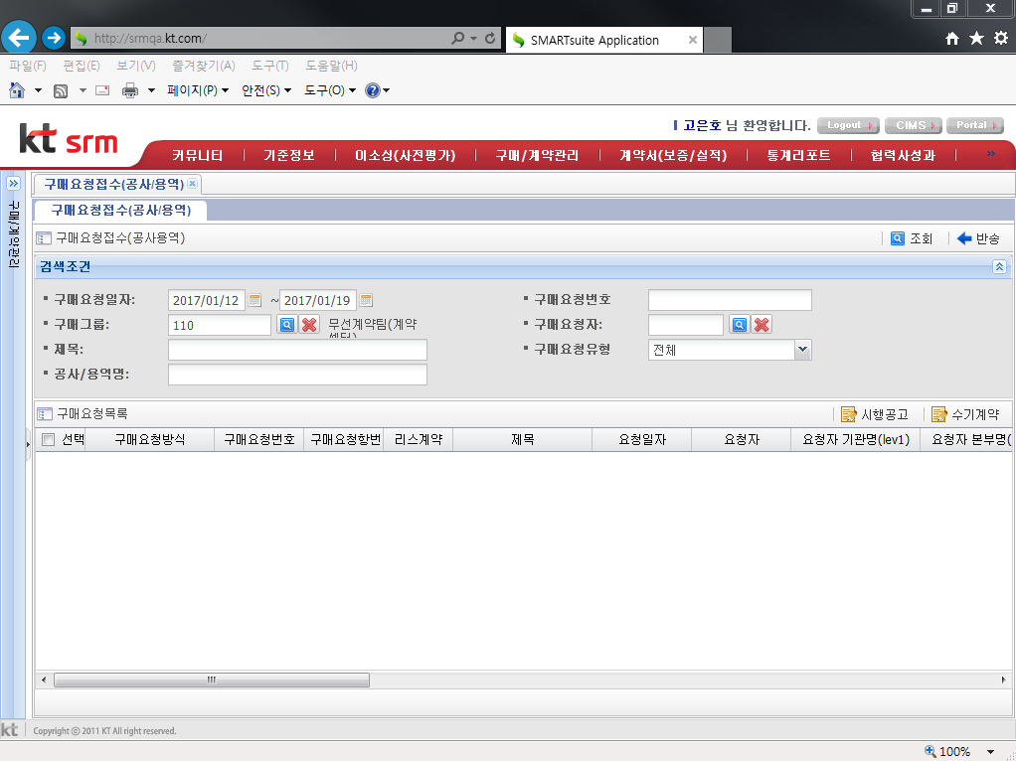
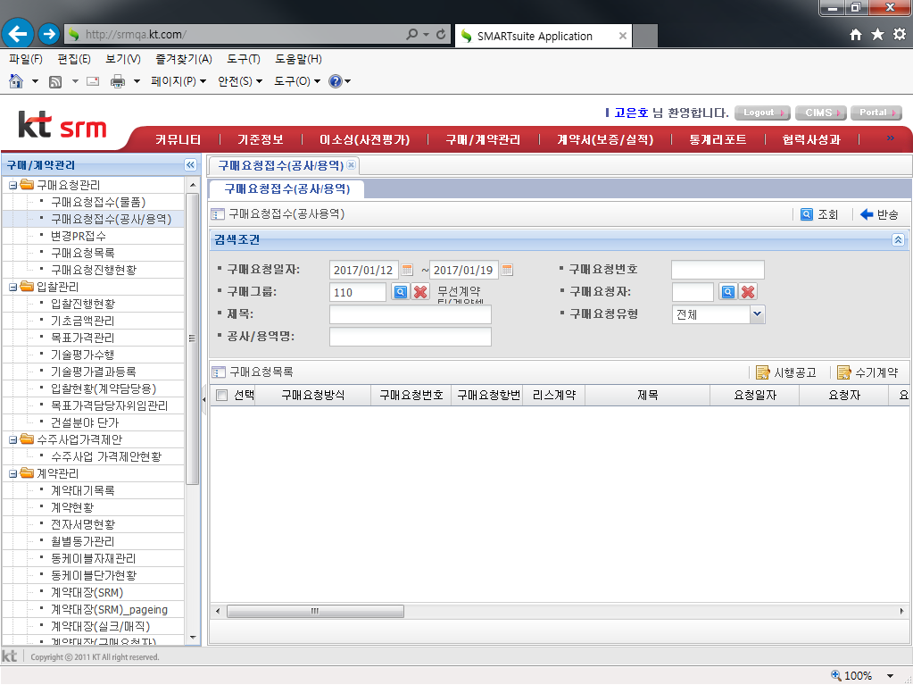
1024 X 768
메뉴가 해상도 대비
많을 경우 화살표
버튼 이용해 추가 매뉴 표현

